Slide 1
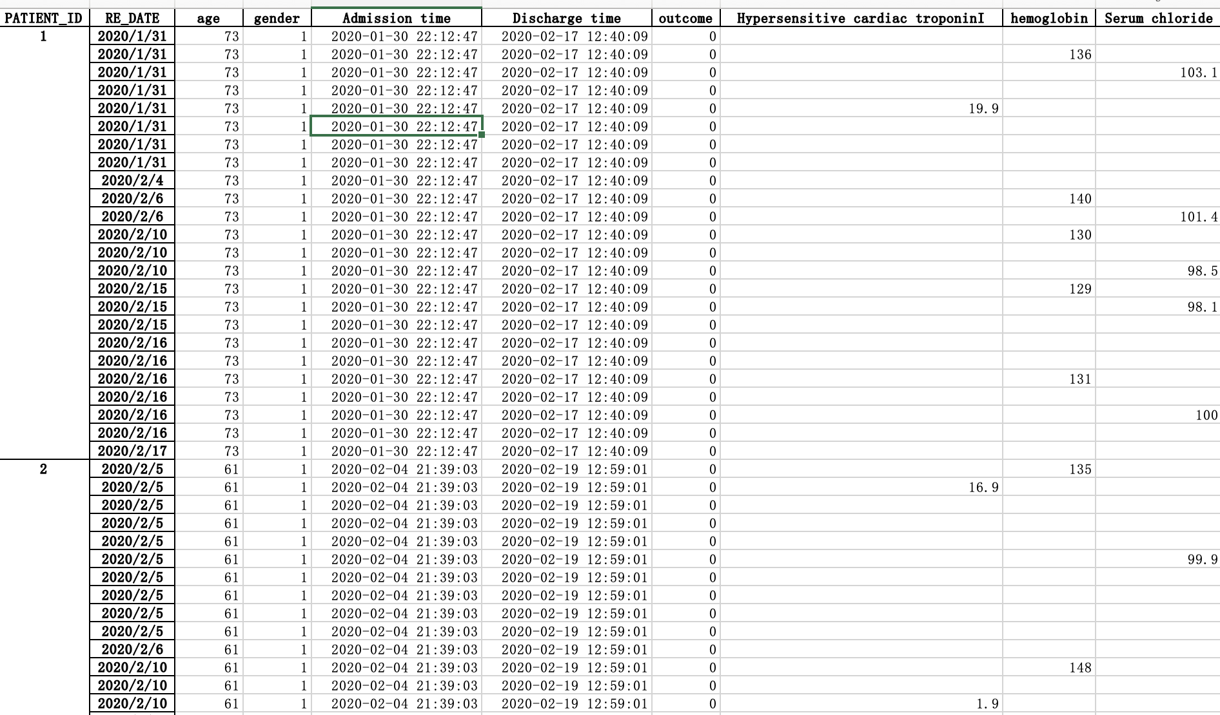

Slide 2
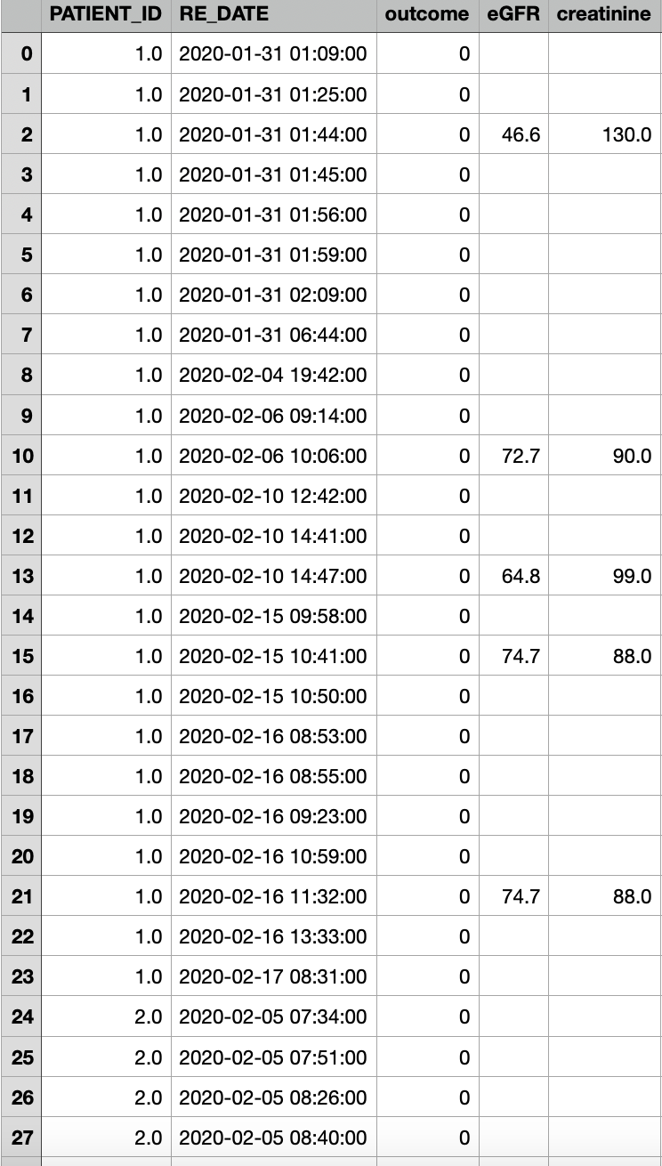
ID
timestamp
outcome
measures

Slide 3
输入：符合要求的dataframe
# 创建实例 evaluator=fe.FeatureExtractorAndModelEvaluator(df, 'RE_DATE', ['eGFR', 'creatinine'], 'PATIENT_ID', 'outcome‘, ['mean','max’])
# 特征提取为基础，logit模型拟合，mean填补缺失值，30%的数据用作test和选择是否平衡数据；或者选择交叉检验 evaluator.run(model_type=‘logit’, fill=True, fill_method=‘mean’, test_size=0.3, balance_data= True, cross_val=False)
输出：特征提取后，某模型的拟合效果

Slide 4
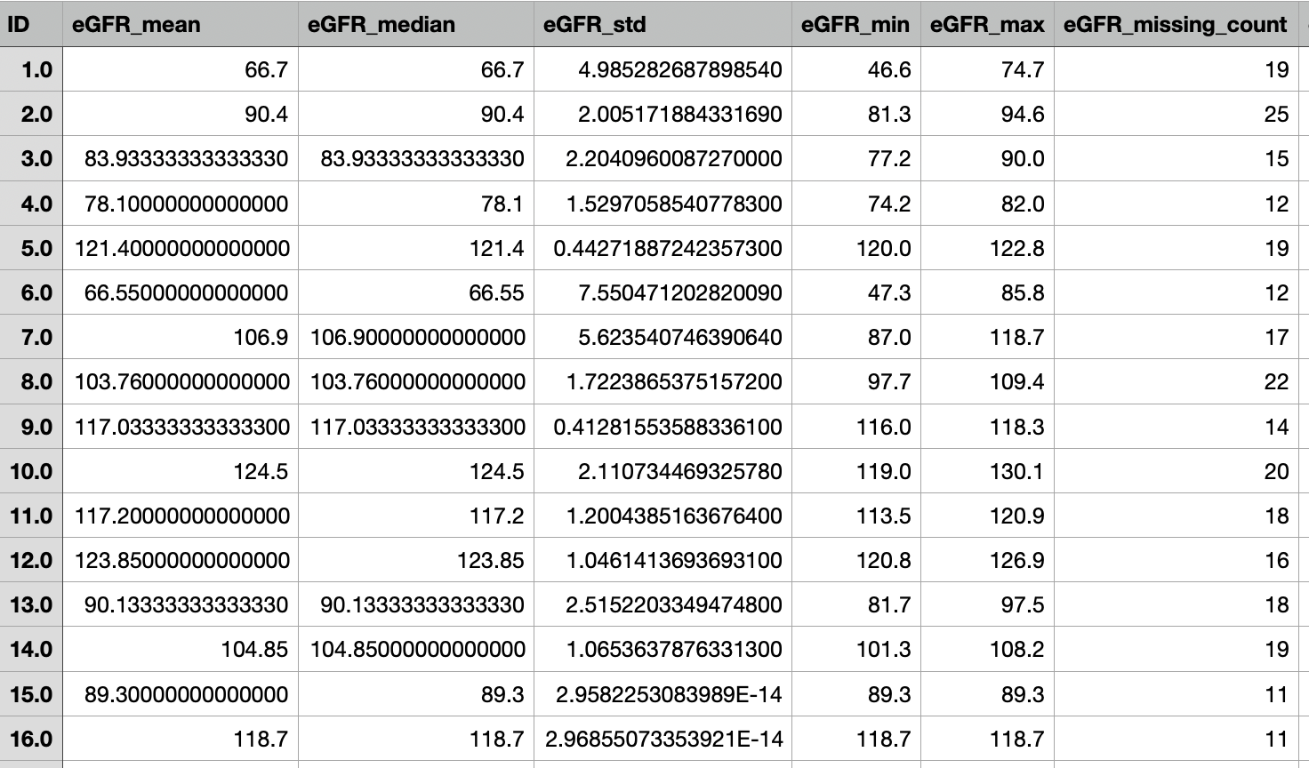
evaluator=fe.FeatureExtractorAndModelEvaluator(df, 'RE_DATE', ['eGFR', 'creatinine'], 'PATIENT_ID', 'outcome‘, ['mean','max’])
类：FeatureExtractorAndModelEvaluator, dataframe
函数及功能：
特征提取：’
选择要提取用于计算的特征：‘mean‘, ’median’, ‘std’, ‘min’. ‘max’, ‘diff_last_first’, ‘missing_count’, ‘missing_ratio’

Slide 5
evaluator.run(model_type=‘logit’, fill=True, fill_method=‘mean’,
test_size=0.3, balance_data= True, cross_val=False)
模型拟合和评估，run函数实现
model_type：模型类型（默认为逻辑回归）
fill：是否填充缺失值（默认为True）
fill_method：填充缺失值的方法（默认为平均值填充）
test_size：测试集所占比例（默认为20%）
balance_data：是否平衡数据（默认为True）
cross_val：是否使用交叉验证（默认为False）

Slide 6
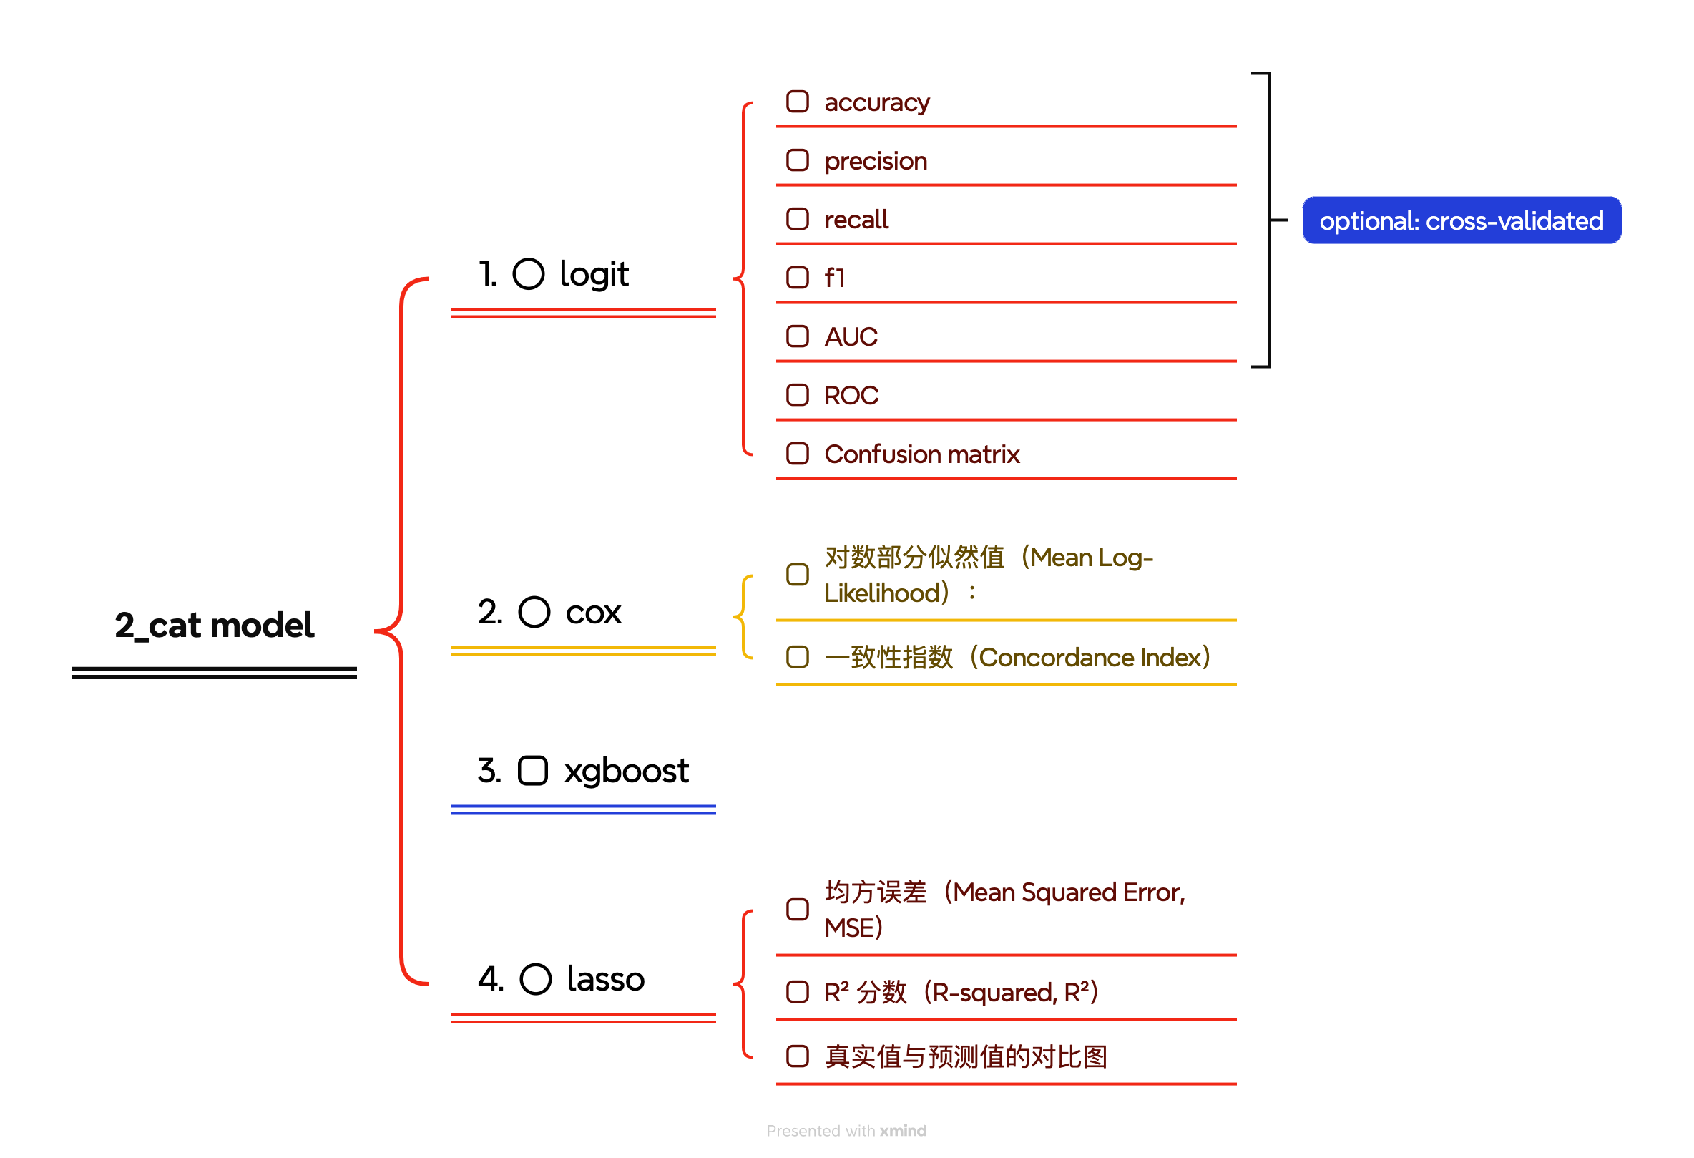

Slide 7
